Slide 1
SISTEMA NERVOSO
CONTROLA, COORDENA E PROCESSA AS FUNÇÕES DE TODOS OS SISTEMAS DO ORGANISMO, ALÉM DE INTERPRETÁ-LAS DE MANEIRA ADEQUADA
Sensação, interpretação, orientação, assimilação, comunicação

Slide 2
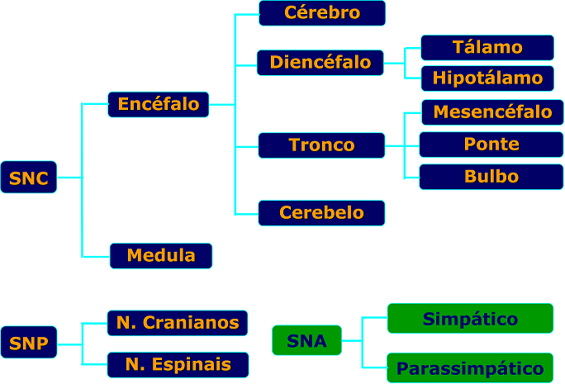

Slide 3
NEURÔNIO
Unidade morfofuncional do SN
Cels excitáveis que comunicam-se entre si e entre cels efetuadoras.
O neurônio apresenta-se entre as células sensoriais e a células alvo e forma uma rede neural.
100 bilhões
Geralmente, os neurônios encontram-se agrupados e devidamente dispostos em algumas regiões do organismo, formando uma rede nervosa.

Slide 4
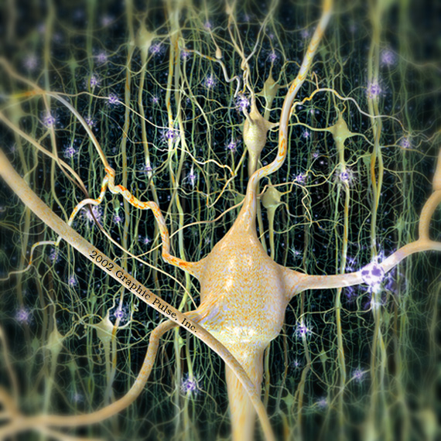
Propriedades comuns dos neurônios:
Geram e propagam atividades elétricas (impulso nervoso)
Comunicam-se entre si por meio de sinapses nervosas químicas ou elétricas
Processam os sinais elétricos integrando potenciais elétricos excitatórios e inibitórios
Comunicam-se com células efetuadoras musculares ou glandulares

Slide 5
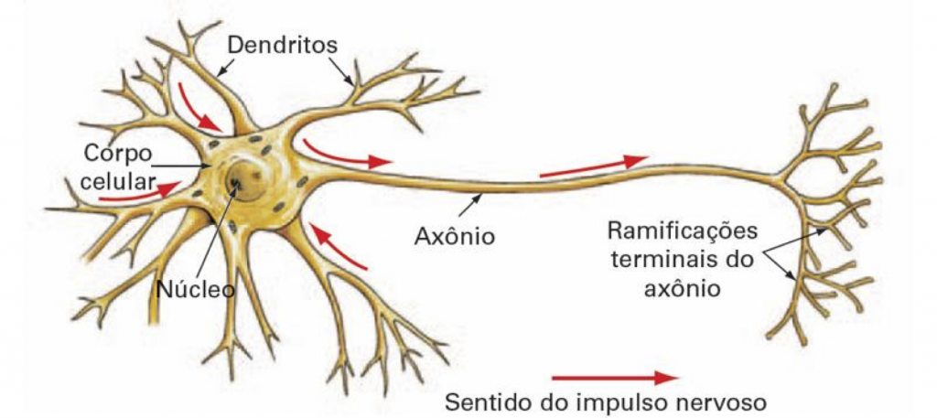

Slide 6
CLASSIFICAÇÃO MORFOLÓGICA número de processos que se estendem do corpo celular
UNIPOLARES: um corpo celular e um axônio. Não são muito frequentes. Células sensoriais da retina e mucosa olfatória.
BIPOLARES: um dendrito, um corpo celular e um axônio. Nas estruturas sensoriais (retina, mucosa olfatória).
PSEUDOUNIPOLARES: um corpo celular e um prolongamento, que se comporta como dendrito em uma de suas porções e como axônio na outra porção. Neurônios sensitivos dos gânglios sensitivos da medula espinal, responsáveis pela condução de impulsos nervosos de tato, pressão, calor e frio .
MULTIPOLARES: um corpo celular, vários dendritos e um axônio. A maioria dos neurônios do tecido nervoso. Os neurônios motores são um bom exemplo.

Slide 7
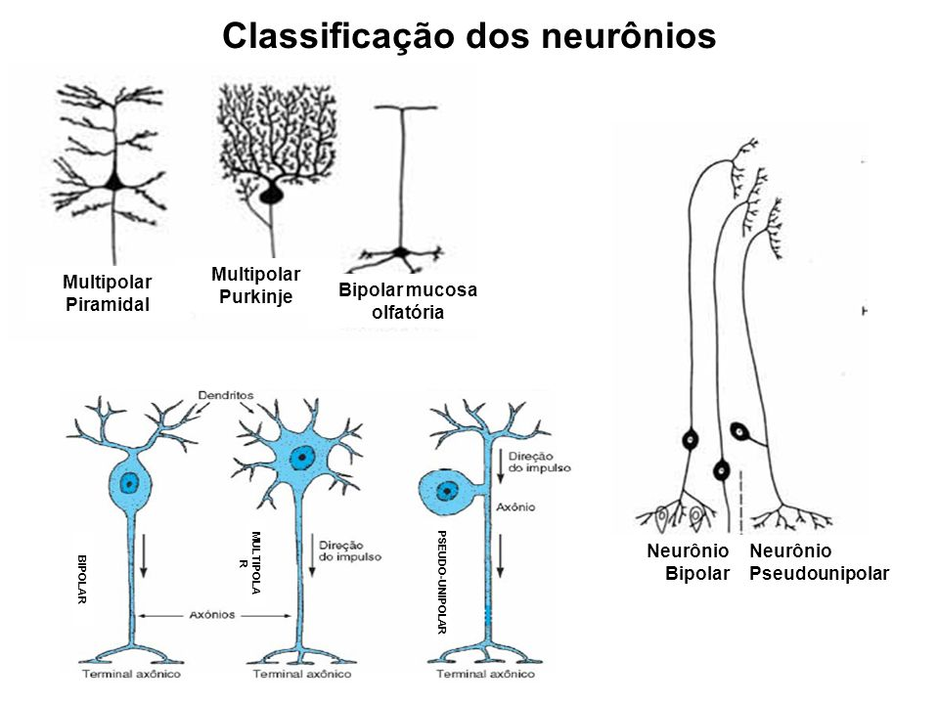

Slide 8
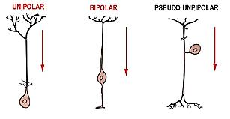
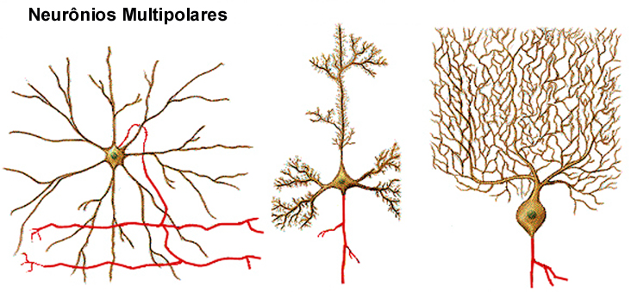
POLAES
Invertebrado
Retina
Gânglio sensitivo
Medula
Cortex cerebral
Cerebelo

Slide 9
CLASSIFICAÇÃO FUNCIONAL baseada na direção de transporte de impulsos
  AFERENTES (sensoriais) – Neurônios (fibras nervosas) trazem impulsos da pele ou outros órgãos sensoriais (temperatura, pressão, luz e estímulos similares) para o sistema nervoso central. Os neurônios aferentes têm seus corpos situados em gânglios sensitivos próximos ao SNC- receptores.
  EFERENTES (motores) - Neurônios que levam impulsos do sistema nervoso central para os músculos e glândulas.
  ASSOCIAÇÃO (interneurônios) - conectam neurônios aferentes e eferentes no SNC

Slide 11
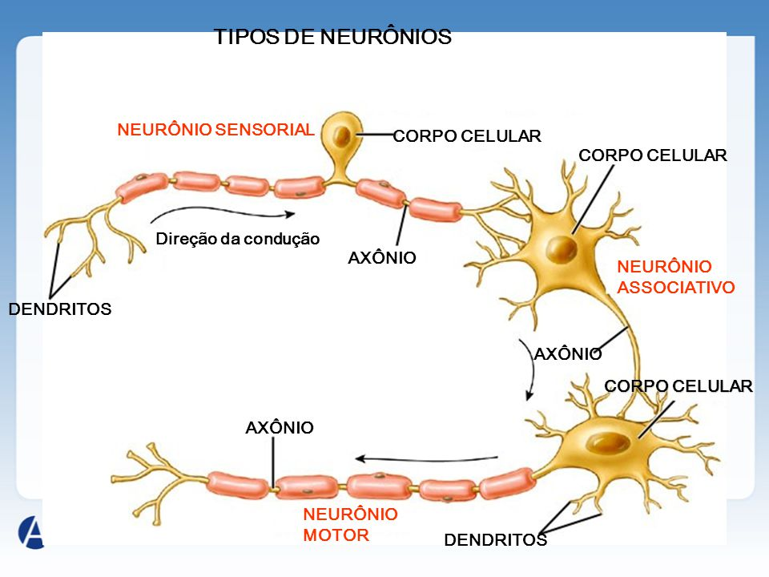

Slide 12
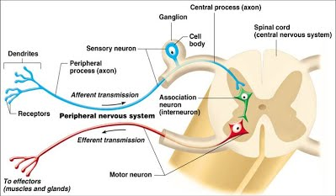

Slide 13
NEUROGLIA
Astrócitos (SNC) (e células satélite (SNP)): controle do espaço intersticial, manutenção da barreira hemato-encefálica, sustentação para neurônios, realização de reparos no tecido nervoso danificado, direcionamento do desenvolvimento do neurônio.
Oligodendrócitos (SNC) (e Schwann (SNP)): participam na formação da bainha de mielina
Micróglia (SNC) : fagocitam patógenos e produtos residuais.
Células ependimais (ependimárias) (SNC): formam uma camada celular denominada epêndima responsável pela formação e circulação do líquor.

Slide 14
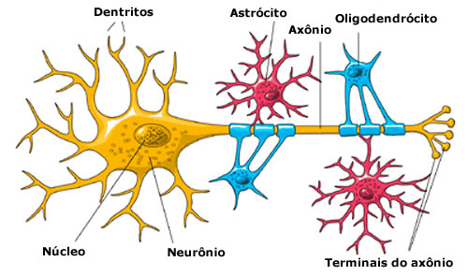

Slide 16
SINAPSE
zona ativa de contato entre uma terminação nervosa e outros neurônios, células musculares ou células glandulares.
composta por: membrana da célula pré-sináptica, fenda sináptica e membrana pós-sináptica.

Slide 17
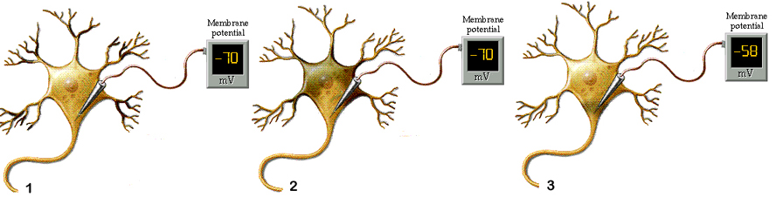
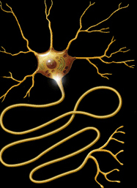
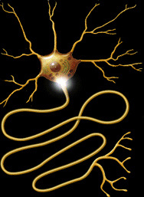
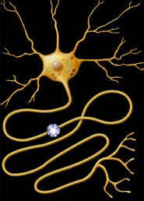
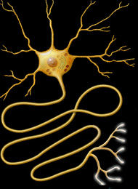
Os IMPULSO ELÉTRICOS são gerados no corpo celular e dendritos e depois propagados para o axônio.
4
5
6
7

Slide 18
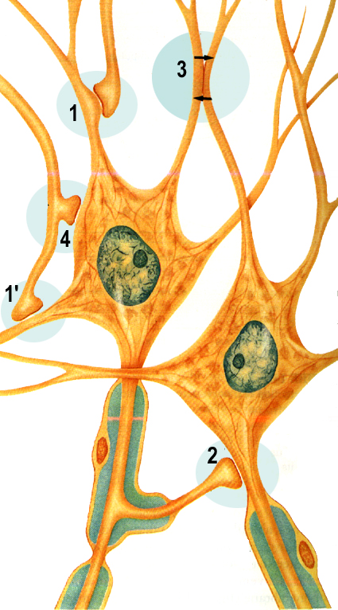
TIPOS DE SINAPSE NERVOSA
1 e 1’ axo-dendrítica
2 axo-axônica
3 dendro-dendrítica
4 axo-somática

Slide 19
TIPOS DE SINAPSE
    ELÉTRICAS - transmitem informação instantaneamente de uma célula para outra, com transferência direta de corrente elétrica entre a célula pré-sináptica e a pós-sináptica, por junções comunicantes do tipo GAP. Úteis quando a velocidade e a precisão na transmissão do impulso são fundamentais, como, por exemplo, no músculo cardíaco e no músculo liso.
QUÍMICAS - utilizam mediadores químicos,
os neurotransmissores, que medeiam o sinal químico de uma célula pré-sináptica passando pela fenda para uma célula pós-sináptica

Slide 20
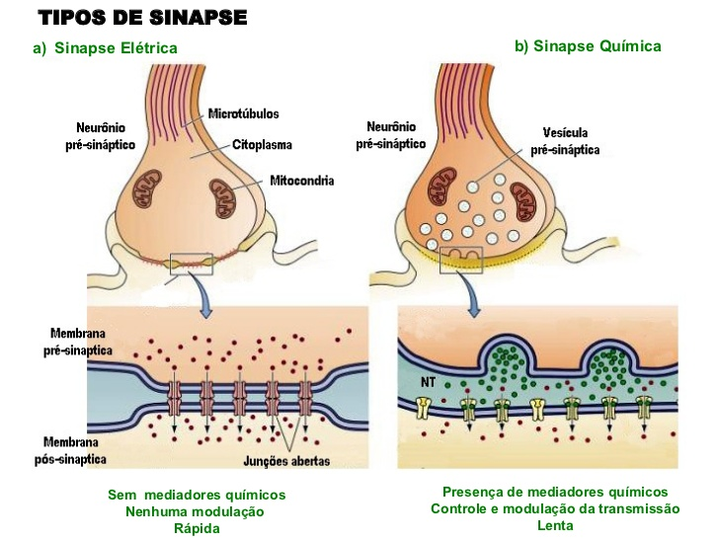

Slide 21
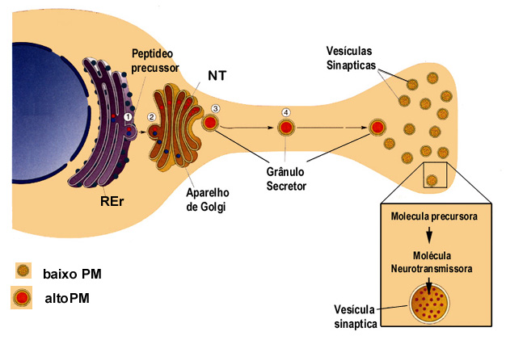
- A maquinaria neuronal realiza suas funções metabólicas e sintetiza substâncias químicas específicas: neurotransmissores, que são armazenadas em vesículas.
- As vesículas são transportadas e armazenadas nos terminais nervosos de onde são secretadas.

Slide 22
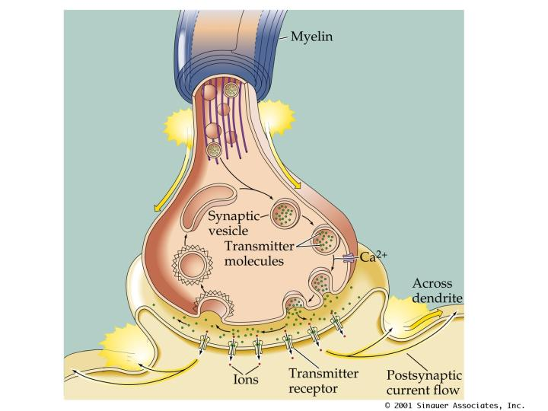
MECANISMO DA NEUROTRANSMISSÃO QUÍMICA
Chegada do
Impulso nervoso no terminal do neurônio 1
Geração de impulso nervoso no neurônio 2

Slide 23
NEUROTRANSMISSORES
substâncias encontradas em vesículas próximas às sinapses, de natureza química variada, que ao serem liberadas pela fibra pré-sináptica na fenda sináptica estimulam ou inibem a fibra pós-sináptica

Slide 24
Acetilcolina (ACh)
Encontrada no córtex cerebral, junções neuromusculares esqueléticas e no sistema nervoso autônomo
usualmente excitatória
participa no controle motor e na formação da memória
a inativação dos seus receptores musculares causa miastenia grave (paralisia muscular) e Doença de Alzheimer

Slide 25
Dopamina
Presente em neurônios do SNC e também nos gânglios vegetativos (do SNA)
Normalmente excitatória
Produz sensações de satisfação e prazer
A doença de Parkinson está associada a uma deficiência de dopamina (patologia neurodegenerativa que destrói os neurônios dopaminérgicos)

Slide 26
Noradrenalina
Liberada em algumas junções neuromusculares e neuroglandulares e presente nas células da medula supra-renal e em neurônios dos SNC
normalmente excitatória
relacionada à vigília, aos sonhos e à regulação do humor
responsável pelos efeitos da ativação do Sistema Nervoso Simpático (SNS)

Slide 27
Serotonina
Produzida pelos intestinos, desencadeia a constrição das arteríolas, auxilia a tornar mais lenta a perda sanguínea
regula o humor, sono, atividade sexual, apetite, ritmo circadiano, funções neuroendócrinas, temperatura corporal, sensibilidade à dor, atividade motora e funções cognitivas.
medicamentos antidepressivos agem produzindo um aumento da disponibilidade da serotonina no espaço entre um neurônio e outro
tem efeito inibidor da conduta e modulador geral da atividade psíquica
influi sobre quase todas as funções cerebrais, inibindo-as de forma direta ou estimulando o sistema GABA (ácido gama-aminobutírico), que é inibitório

Slide 28
Ácido gama aminobutírico (GABA)
produzido no cérebro, é o principal NT inibitório do SNC
presente em quase todas as regiões do cérebro (em 25% das sinapses do SNC)
presente também na retina
diminuição de GABA por inibição da enzima responsável pela sua síntese pode provocar convulsões generalizadas
fármacos utilizados na prática clínica atuam potenciando o efeito inibitório do GABA - benzodiazepínicos (diazepam) utilizados com ansiolíticos, hipnóticos e antiepilépticos e os barbitúricos (gardenal e tiopental) utilizados como antiepilépticos e anestésicos.

Slide 29
Substância P – encontrada nas fibras sensitivas e SNC;estimula a percepção da dor
Encefalinas – concentradas no SNC; inibem os impulsos da dor suprimindo a substância P
Endorfinas – concentradas na hipófise e no encéfalo; inibem a dor, inibindo a substância P; influenciam na memória e aprendizado, atividade sexual, controle da temperatura corporal; ligadas à depressão e à esquizofrenia.

Slide 30
Adrenalina (epinefrina) - principal hormônio libertado pela medula da supra-renal em situações de estresse, em conjunto com a ativação do SNS (produz a resposta de "luta ou fuga" em situações de stress)
Histamina - potente vasodilatador que desempenha um papel na inflamação

Slide 31
Glutamato (GLT)
principal neurotransmissor estimulador do SNC
aumenta a sensibilidade aos estímulos dos outros neurotransmissores
envolvido na aquisição de memória
juntamente com a isquemia, tem sido implicado na morte neuronal que ocorre no acidente vascular cerebral (AVC)
a hiperatividade do sistema glutamatérgico tem sido associada à epilepsia, justificando o uso de antagonistas dos receptores do GLT no tratamento desta doença

Slide 32
Óxido Nítrico (NO)
No SNC pode intervir no processo de aquisição de memória (libertação pré-sináptica de GLT)
inibe o SNS, por mecanismos centrais e periféricos
altera a motilidade do trato digestório

Slide 33
DESORDENS NA TRANSMISSÃO SINÁPTICA E A OCORRÊNCIA DE DOENÇAS
A transmissão sináptica é o passo mais vulnerável no processo de sinalização do sistema nervoso
os receptores da sinapse estão expostos ao fluido extracelular, estando mais acessíveis ao efeito de drogas do que os receptores intracelulares
desordens no sistema nervoso estão relacionadas com problemas na transmissão sináptica - doença de Parkinson, esquizofrenia e depressão
clinicamente, algumas drogas utilizadas para tratar esquizofrenia, ansiedade e epilepsia, atuam através da influência na sinapse.

Slide 34
OS SINAIS QUÍMICOS NO DESENVOLVIMENTO DO SN
a formação sináptica deve ser seguida de atividade elétrica e química, ou a sinapse irá desaparecer
o crescimento do encéfalo não ocorre devido ao aumento no número de células, mas sim pelo aumento no tamanho e número dos axônios, dendritos e sinapses
o desenvolvimento é dependente da atividade elétrica do encéfalo, com potenciais de ação movendo-se através de vias sensitivas e interneurônios.
bebês negligenciados ou privados de estímulos sensitivos podem ter atraso no seu desenvolvimento devido a falta de estímulo do seu sistema nervoso
não existem evidências que estímulos adicionais na infância irão aumentar o desenvolvimento intelectual
a plasticidade (capacidade de mudar) das sinapses continua durante toda a vida

